Slide 1
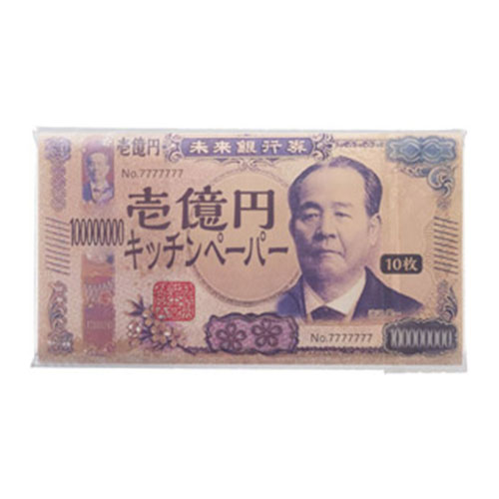
【提案書】
新壱億円キッチンペーパー10枚入
特徴
新壱万円札のデザインをモチーフにした、ちょっとしたおもしろグッズ新壱億円キッチンペーパー10枚入り。インパクトがあるためイベントのディスプレイ用としてもおすすめです。
納期
納期スペース
仕様
素材：パルプ
包装：包装袋
生産国：日本
お見積
お見積りスペース

